Slide 1
Yüksek Riskli Gebeliklerde Plasental Solunum Zinciri Kompleksi Aktiviteleri

Slide 2
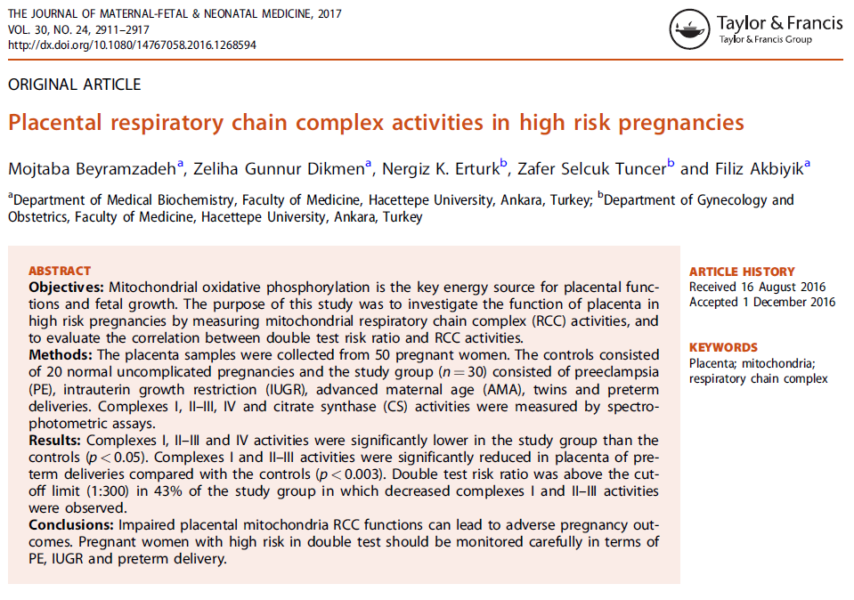

Slide 3
GİRİŞ
Mitokondri, memeli hücrelerinde enerji metabolizmasında merkezi bir role sahiptir.
Karbohidratların, yağların ve proteinlerin oksidasyonundan elde edilen serbest enerji, iç mitokondriyal membranda bulunan beş ayrı protein kompleksinden (kompleks I – V) oluşan mitokondriyal solunum zinciri tarafından ATP'ye dönüştürülür.

Slide 4
GİRİŞ
Plasenta, fetüsün sağlıklı gelişimi için gerekli olan çok önemli ve çok fonksiyonlu geçici bir organdır.
Plasenta, kendi büyümesi için ihtiyaçları karşılamak, fetal büyüme ve homeostaz için gerekli olan besinleri taşımak için sürekli ve bol miktarda enerji kaynağına gereksinir.
ATP üretimi, beta-oksidasyon, anaerobik glikoliz, heme ve steroid hormon sentezi gibi birçok önemli metabolik süreçte gerekli olan yüksek enerji gereksinimleri nedeniyle çok sayıda mitokondriye sahiptirler.

Slide 5
GİRİŞ
Plasental fonksiyonlardaki anormallikler, intrauterin büyüme kısıtlılığı (IUGR) ile preeklampsi (PE) arasından prematüre doğuma kadar değişebilen olumsuz gebelik sonuçlarıyla ilişkili olabilir.
PE, normotansif bir kadında 20 haftalık gebeliğin ardından hipertansiyon ve proteinüri gelişimi olarak tanımlanır.
Dünya çapında anne ölümlerinin en büyük ikinci nedenidir ve dünya çapında hamile kadınların% 5 -% 7'sini etkiler.

Slide 6
GİRİŞ
PE en sık hamile gençlerde ve 40 yaşın üstündeki kadınlarda görülür.
Ciddi PE, plasental disfonksiyonu gösteren ve erken doğum ve prenatal ölüm ile birlikte fetal büyüme kısıtlaması ile ilişkilidir.
IUGR, plasenta yetmezliği ile ilişkili olan fetal büyüme bozukluğu ile karakterizedir ve prenatal mortalite ve morbiditede % 8'lik bir artış prevalansına sahiptir.

Slide 7
GİRİŞ
Genetik hastalıklar, malformasyonlar ve enfeksiyonlar gibi intrinsik fetal durumlar IUGR'ye yol açabilir.
Azaltılmış uteroplasental kan akımı, teratojenler ve azalmış beslenme IUGR'nin maternal nedenleri ile ilişkilidir.
Prematüre doğum, gebeliğin 37. haftasından önce bebeğin doğumu olarak tanımlanır, insidansı %7 ile 12 arasındadır. Gençlerde, ilk gebeliklerde ve 30 yaş üstü kadınlarda risk artar.

Slide 8
GİRİŞ
Prematüre doğumun etiyopatogenezinde enfeksiyon, utero-plasental iskemi, hormon metabolizması bozuklukları, aşırı uterus distansiyonu, servikal yetmezlik, plasentanın erken ayrılması, alkol, sigara ve ilaç kullanımı, fetal veya maternal stres ve çoğul gebelikler yer alır.
İkili test, maternal kanda gebelikle ilişkili plazma protein A (PAPP-A) ve serbest insan koryonik gonadotropin (fβhCG) seviyelerini ölçen ve Down sendromu ve Trisomi 18 gibi kromozomal anormallikler için bir “risk tahmini” sağlayan tarama testidir.

Slide 9
Literatürde ikili testin, mitokondriyal disfonksiyon ve gebelikte risk oranı arasındaki ilişkiyi kıyaslayabilecek sınırlı bilgi bulunmaktadır.
Bu nedenle bu çalışmada, plasental mitokondriyal disfonksiyonun gebe kadınlarda ciddi maternal ve fetal komplikasyonlara yol açabileceği hipotezi araştırılmıştır.
Bunu test etmek için öncelikle PE, IUGR, AMA, ikizler ve preterm doğumlar gibi yüksek riskli ve normal gebeliklerde mitokondriyal solunum zinciri kompleksinin (RCC) aktivitelerini ölçerek plasental fonksiyonları değerlendirilmiştir.
Daha sonra, ikili test ve mitokondriyal elektron taşıma zinciri kompleks aktiviteleri arasındaki risk oranı korelasyonu incelenmiştir.

Slide 10
GİRİŞ
İnsan plasentası toplam 50 gebe kadından elde edildi; Kontrol grubu, 20 normal komplikasyonsuz gebelikten oluşurken, 6 PE, 6 IUGR, 6 AMA (35 yaş üstü), 6 ikiz ve 6 prematüre doğum çalışma grubuna dahil edildi.
Maternal yaş kontrol grubunda 18–35, çalışma gruplarında ise 18–43 olarak bulundu.
35 yaşından büyük kadınlar AMA olarak gruplandırıldı (36 ila 43).

Slide 11
Plasental Örneklerin Toplanması ve Mitokondri İzolasyonu
Maternal decidua ve amniyotik membranların çıkarılmasından sonra, 1 cm3'lük plasental villus kesitleri, bazal ve koryonik plaklar arasındaki iki farklı kotiledondan kesilip parçalara ayrıldı.
Maternal kanı çıkarmak için, plasenta örnekleri soğuk fosfat tamponlu salin (PBS) içinde iyice yıkandı, sıvı nitrojen içinde donduruldu ve biyokimyasal analize kadar -80 ° C'de saklandı.
RCC aktivite ölçümleri için, yaklaşık 30 mg plasental doku, 50mM Tris tamponu (pH 7.5), 250mM sakkaroz, 50 U heparin, 100mM KCl, 5mM MgCl2 ve 1mM EDTA içeren SETH tamponu (1/20 w / v) içinde bir cam homojenleştirici kullanılarak buz üzerinde homojenize edildi.

Slide 12
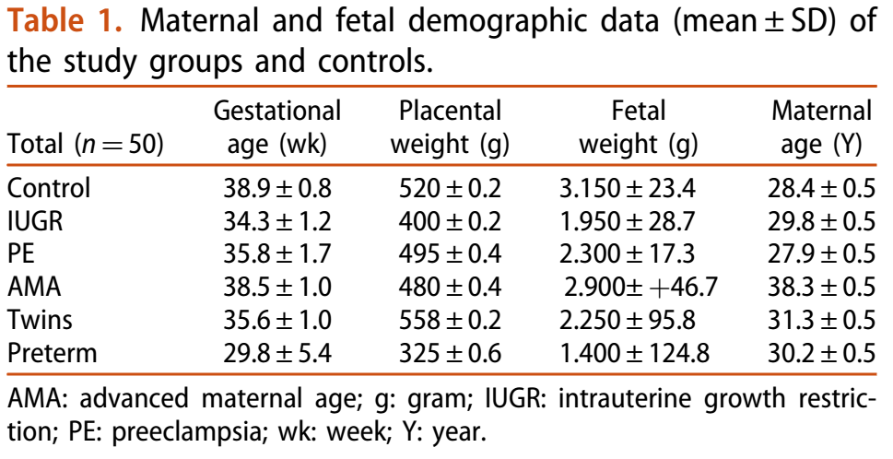

Slide 13
SONUÇLAR
Kontrol plasenta örneklerinde (n = 20) kompleks I, kompleks II-III, kompleks IV ve CS aktiviteleri için normal değerler aşağıdaki gibi% 95 güven aralığında (CI) hesaplanmıştır; kompleks I: 20-55 U/g protein, kompleks II/III: 7–54 U/g protein, kompleks IV: 53–246 U/g protein ve CS: 26–113 U/g protein.

Slide 14
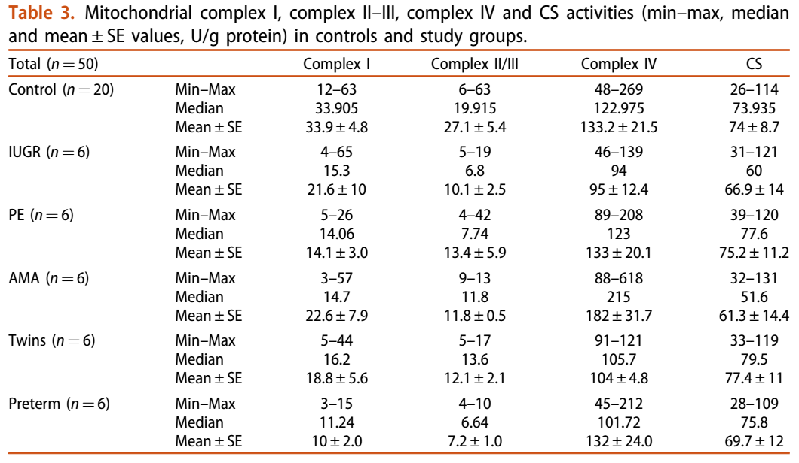

Slide 15
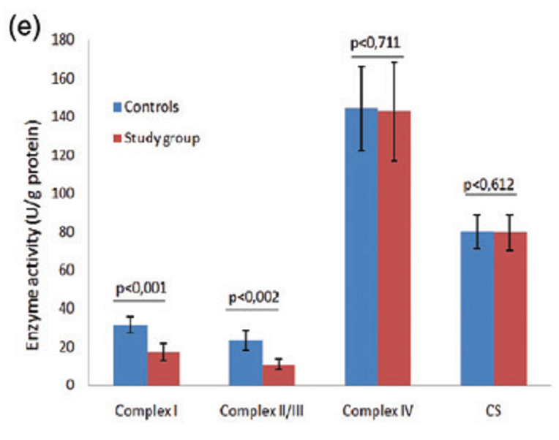
Kompleks I: Kontrol (31,4±4,1), ÇG (17,4±4,5)
Kompleks II/III: Kontrol (23,6±5,2), ÇG (10,9±2,8)

Slide 16
SONUÇLAR
CS ribozomlar üzerinde sentezlenen nDNA tarafından kodlanır ve daha sonra mitokondriyal matrise nakledilir.
Hücre başına CS aktivitesi, mitokondriyal solunum kapasitesi başına ifade edildiğinden değişmezdir.
Bu nedenle, mitokondriyal solunum standardizasyonu CS aktivitesi başına ifade edilmelidir.

Slide 17
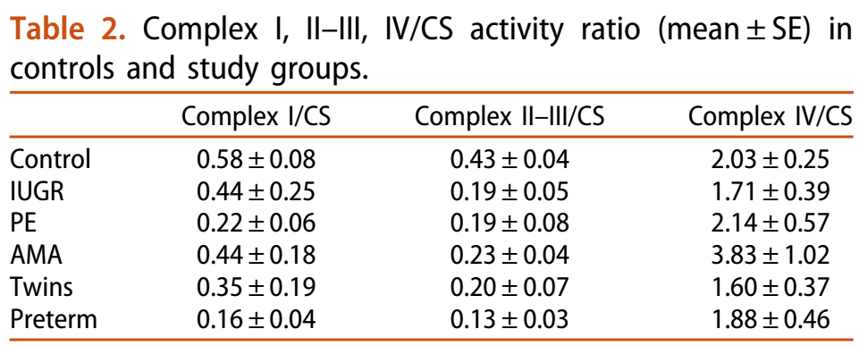
Kompleks I/CS (0,2-1,5): IUGR,PE (%50)-AMA %33- ikizler,prematüre (%67)
Kompleks II/CS (0,2-0,6): IUGR,PE,ikizler,prematüre (%33)- AMA %17

Slide 18
SONUÇLAR
Tüm gebeler için 10-14. Gebelik haftaları arasında ikili test uygulanmış, cut-off risk değeri 1: 300 olarak kabul edilmiştir.
Toplamda, ikili test sonuçları çalışma grubunun (n = 30), %43'ünde (n = 13) cut-off değerinin (> 1: 300) üzerindeydi ve “yüksek risk” olarak belirlendi .
Çalışma grubunun geri kalanı (% 57) cut-off değerinin (<1: 300) altındaydı ve “düşük risk” olarak belirlendi (n = 17).

Slide 19
Retrospektif analiz, ikili test biyokimyasal risk oranına göre prematüre doğumların % 83'ünün, IUGR gebeliklerinin% 67'sinin, ikizlerin% 50'sinin, PE'nin% 17'sinin ve ileri yaş gebeliklerinin “yüksek risk” olarak bildirildiğini göstermiştir.
Ne yazık ki, hepsinde tanısal amniyosentez sonuçları normaldir.
Ayrıca mitokondriyal kompleks aktiviteler ile ikili test sonuçları.arasındaki ilişki de değerlendirildi.
Mitokondriyal kompleks I aktivitesi % 76'sında (13'ün 10'u) kontrol aralığının altında (<20 U / g protein) bulundu ve kompleks II-III aktivitesi % 30'unda (13'ünün 4'ü) kontrol aralığı (<6 U/g protein) altında bulundu ve gebe kadınların taranmasında “yüksek risk” olarak adlandırıldı.

Slide 20
TARTIŞMA
Enerji üretiminde mitokondrinin rolü, erken oosit ve embriyo gelişimi, döllenme ve implantasyon sırasında temel olarak önemlidir.
Fetal gelişim boyunca, plasentanın metabolik aktivitesi, mitokondriyal aktivite ve biyogenezin artmasıyla devam eder.
Son zamanlarda mitokondriyal disfonksiyonların plasenta yetmezliğine neden olan kritik bir faktör olduğu ileri sürülmüştür.

Slide 21
TARTIŞMA
Plasental mitokondriyal disfonksiyonun komplikasyonlu gebeliklerin patogenezindeki rolünü daha fazla değerlendirmek için, RCC'lerin (I-IV kompleksleri) aktivitesini ve CS; PE, AMA, ikizler, IUGR ve prematüre doğumlar gibi yüksek riskli gebeliklerdeki (n = 30) ve komplikasyonsuz gebeliklerin plasenta örneklerinde karşılaştırıldı (n = 20).

Slide 22
Bir çalışmada kas biyopsilerinde RCC'lerin aktiviteleri için normal kontrol aralıklarına bakılmıştır. Çalışmalarında ortalama aktivite (ortalama ± SD) kompleks I için 14 ± 5 U/g protein, kompleks II/III için 20±6 U/g protein ve kompleks IV için 84±22 U/g protein ve sağlıklı kontrollerde CS için 71±22 U/g protein olarak bildirmişlerdir.
Bu çalışmadaki veriler bu bulgular ile genel olarak uyumlu olsa da, kompleks I ve kompleks IV aktivitelerinin plasenta örneklerinde kas biyopsilerinden daha yüksek olduğunu, kompleks II-III ve CS aktivitelerinin hemen hemen aynı olduğu gözlenmiştir. Kompleks I ve IV aktivitelerindeki bu farkın, hamilelik sırasında plasentada artan enerji taleplerine bağlı olabileceği belirtilmiştir.

Slide 23
Mitokondriyal disfonksiyonlar, bir veya daha fazla RCC'deki defektlerle karakterizedir.
Kompleks I eksikliğinin tüm vakaların yaklaşık üçte birinde yer alan en yaygın mitokondriyal hastalık nedeni olduğu gösterilmiştir.
Kompleks I, zincirin en büyük ve en karmaşık enzimidir.
İç mitokondriyal membran, diğer komplekslere göre önemli ölçüde düşük miktarda kompleks I içerir.
Özellikle Kompleks I bozulmaya yatkındır, dolayısıyla Kompleks I hasarı, mitokondriyal solunum üzerinde daha büyük bir etkiye sahip olacaktır.

Slide 24
Bu çalışmada, prematüre doğumların plasentadaki kompleks I aktivitesinin kontrol grubundan anlamlı derecede düşük olduğu bulunmuştur (p <0.003).
Kompleks I aktivitesi, IUGR, PE, ikizler ve AMA gruplarında kontrol aralığı içerisindedir. Ortalama aktivite değerleri ise tüm gruplarda kontrollerden daha düşük bulunmuştur (p> 0.05).
Azalmış kompleks II-III aktivitesi PE, ikizler, IUGR, prematüre doğumlarda ve AMA'da gözlenmiştir. Ayrıca, AMA grubunda kompleks IV kompansatörü artmıştır.

Slide 25
Bu çalışmanın sonuçları, ikili testteki “yüksek risk” in, azalmış RCC aktiviteleri nedeniyle plasenta yetmezliğinin bir göstergesi olabileceğini ve gebelik sonucunun belirlenmesinde önemli bir rol oynadığını göstermiştir.
Bozulmuş plasental mitokondriyal RCC fonksiyonları ile PE, IUGR ve prematüre doğum gibi olumsuz gebelik sonuçlarıyla arasında bir ilişki olduğu sonucuna varabilir.

Slide 26
Bu çalışma, azalan plasental mitokondriyal kompleks aktiviteleri ile ikili testteki yüksek risk oranı arasındaki pozitif ilişkiyi belgeleyen ilk rapordur.
Jinekologlar ikili test sonuçlarına dikkat etmeli ve pozitif ikili test sonucu olan gebe kadınlar sadece kromozomal anomaliler için değil, aynı zamanda prematüre doğum, PE veya IUGR riski açısından da dikkatle izlenmelidir.
Sonraki hedef, gebelik komplikasyonlarının erken saptanması için plasental mitokondriyal disfonksiyon belirteçleri tanımlamak olmalıdır.

